Slide 1


UNIVERSIDAD DE ARTEMISA
DIRECCION DE HISTORIA Y MARXISMO-LENINISMO
Curso: Problemas Sociales de la Ciencia y la Tecnología
Tema 2: Problemas del Mundo Contemporáneo: perspectiva desde América Latina y el Caribe
Dr. C. Yusdiel León Castillo

Slide 2
Sumario
-Globalización y desarrollo tecnocientífico.
Políticas de ciencia tecnológica e innovación para el desarrollo sostenible en Cuba.
Estrategias regionales para el desarrollo sostenible.
El modelo de gobernanza de ciencia en Cuba.

Slide 3
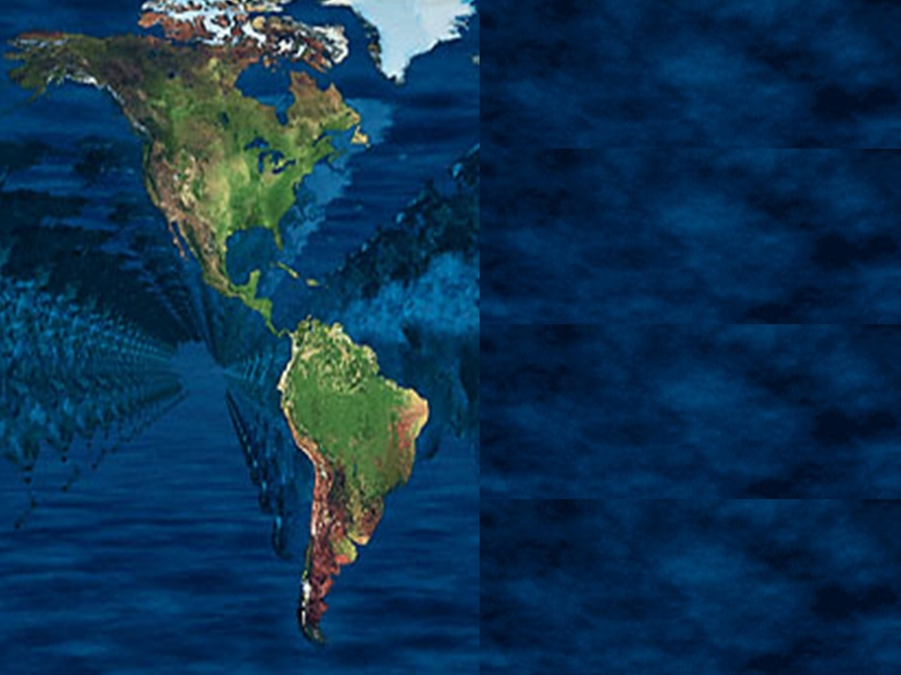
“ Jamás hubo en América (…) asunto que requiera más sensatez, ni obligue a más vigilancia (…) que el convite que los Estados Unidos, potentes (…) determinados a extender sus dominios en América, hacen a las naciones americanas de menos poder…”
José Martí. La Nación, 1889

Slide 4
Ciencia, política, economía: panorama internacional Siglo XXI .
 | Transnacionalización de la ciencia ¿Nuevo contrato social de la ciencia (1999)? Políticas de Innovación Ciencia de la sostenibilidad. Pérdida de confianza en la ciencia Innovación social, transformativa, responsable | Estado vs mercado COVID 19 y sus mensajes. Caso Cuba Cumbre del G77+China. Iniciativa de la Franja y Ruta BRICS + 6 EUA vs China. Tecnonacionalismo. OTAN vs Rusia De la uni a la multipolaridad | IV Revolución Industrial Privatización/polarización ¿Desarrollo Sostenible?: ODS Cambios en la globalización Transformación digital Cambio matriz energética Inteligencia artificial y semiconductores: los nuevos misiles

Slide 5
América Latina: Desafíos para la región en un mundo globalizado y neoliberal.
El sistema-mundo moderno después de más de 500 años ha ingresado en un período de modificaciones radicales, siendo una de sus manifestaciones más conflictivas los procesos de desigualdades sociales extremas.
Se consolida y reproduce incesantemente “la brecha científica y tecnológica "entre los países metropolitanos con los países de América Latina y los más pobres del mundo.
Las políticas sobre Ciencia y Tecnología (CyT) han estado influenciadas por la dependencia de las relaciones norte-sur.

Slide 6
Condiciones del desarrollo científico-técnico en
América Latina
El modelo eurocentrista de la ciencia en la región ha sido mecanismo de dominación y legitimación de posiciones epistemológicas.
Las políticas en Innovación + Desarrollo (I+D) han estado determinadas por una relación de dependencia. Los patrones de desarrollo a seguir constituyen estándares y parámetros originados en otros contextos.
Como patrón derivado, la colonialidad del saber se presenta como una forma de colonización, en la que la CyT se convierten en dependientes de proyectos y financiamiento originados en las naciones de primer mundo.

Slide 7
Condiciones del desarrollo científico-técnico en América Latina
El desarrollo de la ciencia, la tecnología y la innovación se han dado fundamentalmente de la mano del estado, se ha desarrollado un modelo de investigación en ciencia que consiste en el trabajo de la academia, con el protagonismo de las Universidades.
En comparación con el resto del mundo, se visualiza poco financiamiento, dependiente de las vicisitudes de las fluctuaciones económicas y gubernamentales.
Las formas en que se construye y socializa la ciencia en la región son medidas por los indicadores impuestos por países del primer mundo, aspecto que desvaloriza y pone en desventaja la investigación regional.

Slide 8
Condiciones del desarrollo científico-técnico en
América Latina
Las inversiones en I+D se concentran en Brasil, México y Argentina, y se enfocan fundamentalmente en las llamadas ciencias duras.
Las ciencias sociales y humanísticas ocupan un segundo plano dentro de la asignación de recursos en la investigación. Consecuentemente, los estudios sociales acerca del desarrollo comunitario son relegados e integrados a temáticas donde se abordan, generalmente, de forma transversal.

Slide 9
Condiciones del desarrollo científico-técnico en América Latina
Dentro de las iniciativas latinoamericanas más relevantes en torno a la construcción y socialización de la ciencia se encuentra la creación de la base de datos SciELO por parte de Brasil, que logró el reconocimiento del consorcio científico más importante del mundo, al crearse un índice específico para esa base de datos en la WOS.
Resulta necesario revertir los paradigmas hegemónicos occidentales en torno a la construcción y socialización de la ciencia y la poca presencia de revistas especializadas con calidad.

Slide 10
¿Es importante innovar desde el Sur?
Impulsar “estilos de resolución de problemas” adecuados a la solución de problemas propios.
Pensar con cabeza propia vs colonización cultural.
Buscar alternativas tecnológicas en condiciones de escasez: ¿qué problemas se abordan y cómo se abordan?
Innovar para todos.
Tecnologías inspiradas por valores diferentes a los hegemónicos
Sutz (2021)

Slide 11
Cuba : Ciencia, política, economía
S. XVIII-XIX | Colegio Seminario de San Carlos y San Ambrosio (1689) Sociedad Económica Amigos del País (9.01.1793) C Médicas, Físicas y Naturales de La Habana 19.05.1861 Universidad de La Habana 1728. Facultad de Ciencias 1863 Estación Central Agronómica en Santiago de las Vegas (1904) | Colonia/Guerras de independencia | Esclavitud, Azúcar, Comercio
S. Mitad XX | Plan Varona. UH, UO, UCLV. Pocas instituciones de investigación Desarrollos en medicina, arquitectura y otros. | República. Subordinación a EUA | Monoproductor, Dependencia tecnológica, modernización

Slide 12
Cuba : Ciencia, política, economía
2da. Mitad S.XX (cont) | Alfabetización. Política educacional. Reforma Universitaria 1962. ACC 1962 Ministerio Industrias UH 1966-1972 Creación base científica nacional Política Científica -1975 Industria Biotecnológica | Triunfo de la Revolución Proyecto Socialista Alianza campo socialista Caída campo socialista Período especial | Reforma agraria. Industrialización. CAME Bloqueo norteamericano

Slide 13
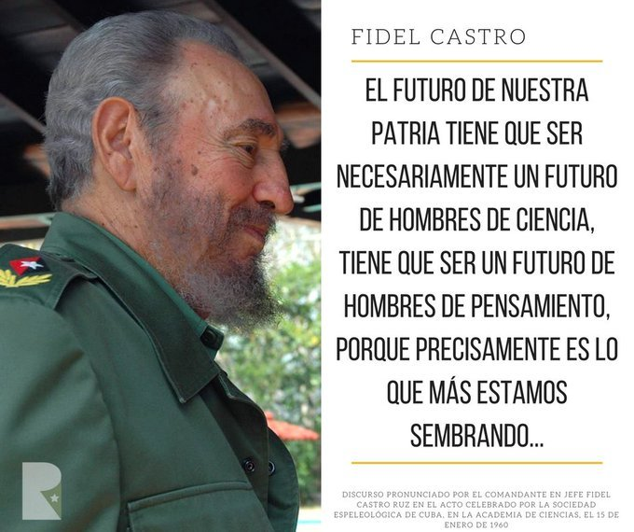

Slide 14
Cuba : Ciencia, política, economía
S. XVIII-XIX | Colegio Seminario de San Carlos y San Ambrosio (1689) Sociedad Económica Amigos del País (9.01.1793) C Médicas, Físicas y Naturales de La Habana 19.05.1861 Universidad de La Habana 1728. Facultad de Ciencias 1863 Estación Central Agronómica en Santiago de las Vegas (1904) | Colonia/Guerras de independencia | Esclavitud, Azúcar, Comercio
S. Mitad XX | Plan Varona. UH, UO, UCLV. Pocas instituciones de investigación Desarrollos en medicina, arquitectura y otros. | República. Subordinación a EUA | Monoproductor, Dependencia tecnológica, modernización

Slide 15
Cuba : Ciencia, política, economía
2da. Mitad S.XX (cont) | Alfabetización. Política educacional. Reforma Universitaria 1962. ACC 1962 Ministerio Industrias UH 1966-1972 Creación base científica nacional Política Científica -1975 Industria Biotecnológica | Triunfo de la Revolución Proyecto Socialista Alianza campo socialista Caída campo socialista Período especial | Reforma agraria. Industrialización. CAME Bloqueo norteamericano

Slide 16
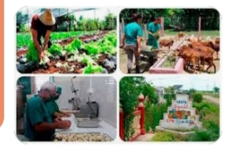
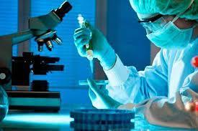


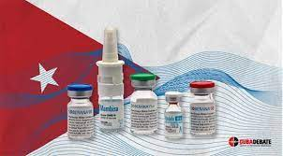

Slide 17
Pilares fundamentales del sistema de desarrollo científico y tecnológico nacional
La democratización del conocimiento que se traduce en la formación de cientos de miles de profesionales en diversos campos
La creación de una red de instituciones capaces de agruparlos y garantizar el despliegue de programas y proyectos de investigación, muchos de los cuales eran impensados para países subdesarrollados
Fernández Ríos (2022)

Slide 18
Liderazgo y visión estratégica de Fidel
Darle mayor alcance y jerarquía al desarrollo de la ciencia, las tecnologías de avanzada, la investigación y la obtención de nuevos medicamentos, vacunas y productos industriales
Crear la base tecnológica y productiva con sistemas de calidad y control más avanzados
Integración entre las instituciones, sistema de trabajo “a ciclo cerrado”, selección política y técnica del personal que se consagraría al trabajo
Impacto en la salud y en la producción de alimentos en Cuba
Realizar gestión exportadora directa para el logro de los recursos financieros necesarios que permitieran financiar sus propios gastos y lograr aportes crecientes a la economía nacional

Slide 19
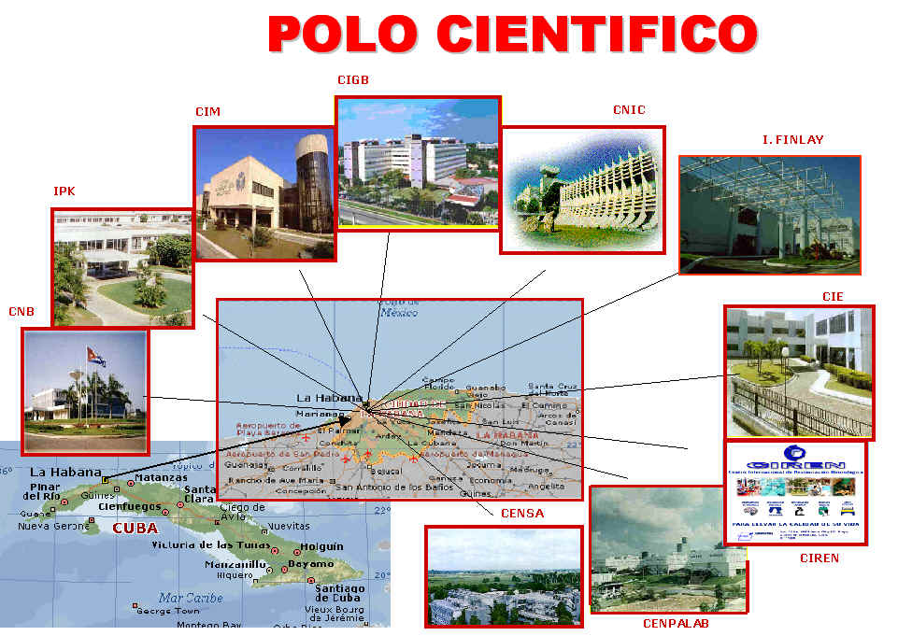
Creación del Polo Científico por el Comandante Fidel Castro dedicado a la biotecnología e industria farmacéutica
(1991-1992)

Slide 20
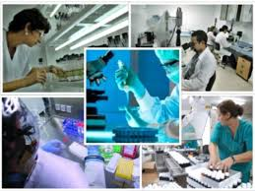
Diez resultados científicos cubanos Medalla de Oro de la Organización Mundial de la Propiedad Intelectual (OMPI)
1.Vacuna antimeningocóccica tipo B ,1989
2. Policosanol (PPG),1996
3.Biocida, 2000
4.Cimaher (Anticuerpo monoclonal humanizado) 2002
5.Stabilak , 2002
6.Vacuna contra el Haemophilus Influenzae
tipo B, 2006
7.Diramic. Equipo para el diagnóstico rápido microbiológico, 2007
8.Surfactante pulmonar, 2007
9.Heberprot-P, 2011
10.Itolizumab ( Anticuerpos monoclonales
anticd 6 ), 2015
Granma, 6 abril, 2021

Slide 21
COVID 19, CTI y Gobierno
La COVID-19 planteó la necesidad de fortalecer los vínculos entre el nivel más alto del Estado y el gobierno con los actores más relevantes en el enfrentamiento a la pandemia:
el sector de salud pública
la industria biotecnológica médico-farmacéutica
las universidades
instituciones de investigación
gobiernos territoriales
los medios de comunicación y otros organismos

Slide 22
Innovación en el centro de atención: SGGCI
Sistema de Gestión de Gobierno basado en Ciencia e Innovación
Consejo Nacional de Innovación (CNI)
Fortalecimiento de políticas públicas (incluidas las de CTI)
El empleo del conocimiento experto: ciencia para las políticas
Intercambio con variados sectores, organismos.

Slide 23
¿Qué ocurrió?
Desde la presidencia se desplegó un sistema de trabajo que permitió:
a) Construir un canal de diálogo ciencia-gobierno (al más alto nivel), permanente y productivo, respetuoso e inteligente.
b) Fomentar las sinergias entre todos esos actores, lo que permitió aprovechar sus capacidades y fortalezas, promoviendo conexiones intersectoriales e interinstitucionales;
c) Fortalecer la cooperación y la solidaridad entre todos los actores;
d) Identificar barreras, potencialidades, oportunidades;

Slide 24
¿Qué ocurrió?
e) Adoptar decisiones ágiles, oportunas, ajenas a formalismos y burocratismos;
f) Ofrecer el apoyo moral y el aliento que los esfuerzos demandaban;
g) Colocar los recursos disponibles donde eran más necesarios;
h) Afianzar la legitimidad de la ciencia como actor clave para el desarrollo de la nación;
i) Desarrollar autonomía tecnológica

Slide 25
¿Qué es el SGGCI y para qué sirve?
Sistema de Gestión de Gobierno basado en Ciencia e Innovación
Es un sistema de trabajo gubernamental que persigue:
Fortalecer el papel de la ciencia y la innovación en la búsqueda de soluciones creativas…
a problemas que surgen en el proceso de desarrollo económico y social del país
producción de bienes y servicios,
administración pública,
actividades de CTI,
educación,
cultura,
otros.
Núñez Jover (2022)

Slide 26
¿Qué función cumple el SGGCI?
Sistema de Gestión de Gobierno basado en Ciencia e Innovación
El SGGCI permite, entre otros aspectos:
situar prioridades y distribuir recursos
promover la presencia del conocimiento experto en la toma de decisiones
respaldar la formulación, seguimiento y evaluación de políticas públicas
promover interacciones y eliminar barreras
Núñez Jover (2022)

Slide 27
¿Qué función cumple el SGGCI?
Sistema de Gestión de Gobierno basado en Ciencia e Innovación
El SGGCI permite, entre otros aspectos:
extender los escenarios de la innovación a todos los espacios y sectores de la sociedad
generar motivaciones e incentivos en los actores
fortalecer la institucionalidad
promover los valores y enfoques propios de la innovación entre la población y los cuadros
Núñez Jover (2022)

Slide 28
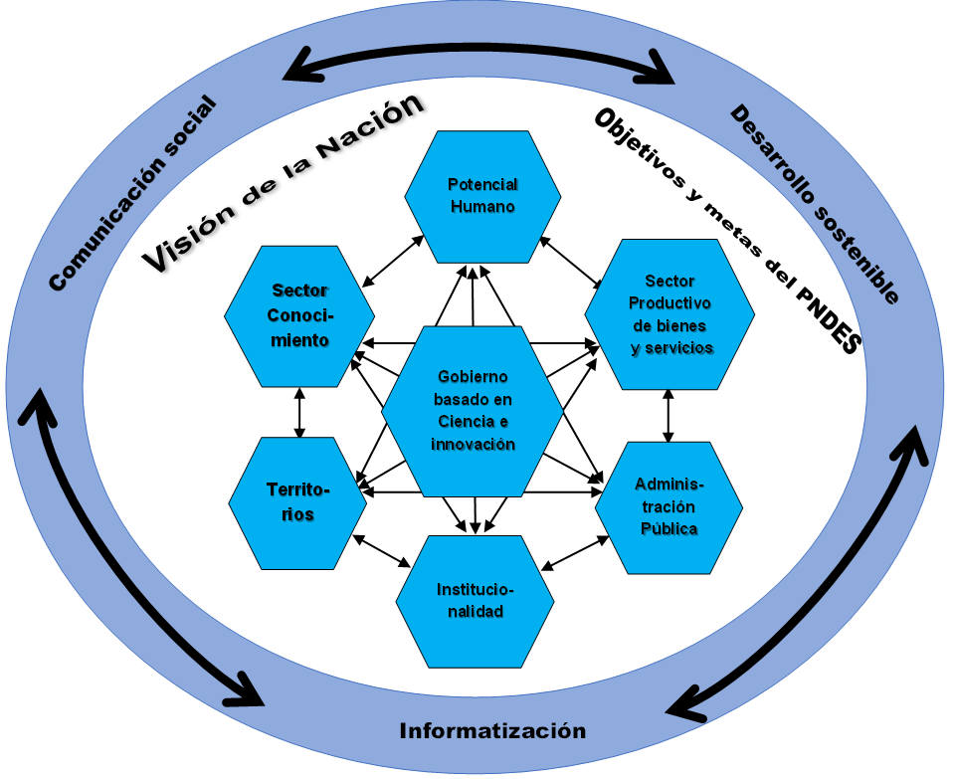
Principales componentes del SGGCI

Slide 29
UNIVERSIDAD DE ARTEMISA
DIRECCION DE HISTORIA Y MARXISMO-LENINISMO
Curso: Problemas Sociales de la Ciencia y la Tecnología
Tema 2: Problemas del Mundo Contemporáneo: perspectiva desde América Latina y el Caribe
Dr. C. Yusdiel León Castillo

